Slide 1
ЦК НТИ «Технологии доверенного взаимодействия» – основа безопасности российского сегмента киберфизических систем
Шелупанов Александр Александрович
д.т.н., профессор
Директор Центра компетенций НТИ «Технологии доверенного взаимодействия»
Президент Томского университета систем управления и радиоэлектроники

Slide 2
Центры компетенций НТИ
Государственная поддержка ЦК НТИ реализуется в соответствии с постановлением Правительства Российской Федерации от 16 октября 2017 г. №1251
«Об утверждении Правил предоставления субсидии из федерального бюджета на оказание государственной поддержки центров Национальной технологической инициативы на базе образовательных организаций высшего образования и научных организаций и Положения о проведении конкурсного отбора на предоставление грантов на государственную поддержку центров Национальной технологической инициативы на базе образовательных организаций высшего образования и научных организаций».

Slide 3




Региональные Центры НТИ ТУСУРа по Сибирскому, Уральскому и Дальневосточному федеральным округам
Образование
НИОКР
Результаты интеллектуальной деятельности
Развитие инфраструктуры
«ТЕХНОЛОГИИ БЕСПРОВОДНОЙ СВЯЗИ И ИНТЕРНЕТА ВЕЩЕЙ»
«СЕНСОРИКА»
МГУ
«КВАНТОВЫЕ ТЕХНОЛОГИИ»

Slide 4
Технологии беспроводной связи и Интернета вещей
В 2020-21 гг. региональный центр НТИ по «Технологиям беспроводной связи и Интернета вещей» подготовил:
- по основным образовательным программам – 360 человек.
- по дополнительным образовательным программам (ДПО) – более 150 человек.
Тематики программ ДПО
Программирование логических интегральных схем для систем беспроводной связи
Технологии физического уровня стандарта 5G NR
Использование симулятора ns-3 для моделирования беспроводных сетей связи
Основы построения гетерогенных сетей для систем Интернета вещей
Основы и современные подходы организации систем беспроводного доступа
Технологии беспроводной связи в системах интернета вещей
Безопасность в беспроводных сетях
Интеллектуальные встраиваемые системы
Тематики научно-исследовательских работ
Моделирование сетей 5G на основе сетевого симулятора ns-3
Разработка отладочных плат для передачи сверхузкополосных сигналов двоичной фазовой манипуляции малой мощности

Slide 5
Сенсорика
В 2020-21 гг. региональный центр НТИ по «Сенсорике» подготовил:
- по дополнительным образовательным программам (ДПО) – более 400 человек.
Тематики программ ДПО
Разработка элементов и узлов трактов приёма и передачи твердотельных СВЧ сенсорных модулей
Основы разработки сенсорных приборов и систем
Веб-интерфейсы и специальные сетевые протоколы для сбора информации и управления сенсорными системами
Сенсорные средства и методы их разработки в системах содействия водителю беспилотных и робототехнических систем
Техническое зрение и машинное обучение в системе управления беспилотным автомобилем
Основы телемедицины и электронного здравоохранения
Медицинские информационные системы
Тематики научно-исследовательских работ (в рамках Лидирующего исследовательского центра)
Доверенные сенсорные системы

Slide 6
Квантовые технологии
В 2020-21 гг. региональный центр НТИ по «Квантовым технологиям» подготовил:
- по основным образовательным программам – более 100 человек.
- по дополнительным образовательным программам (ДПО) – более 50 человек.
Тематики программ ДПО
Современные технологии кремниевой фотоники
Стохастическая оптимизация процессов на основе неопределенной квантовой системы
Приборы квантовой наноэлектроники и фотоники

Slide 7
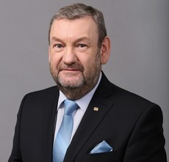
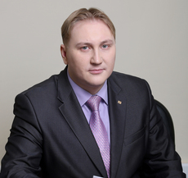
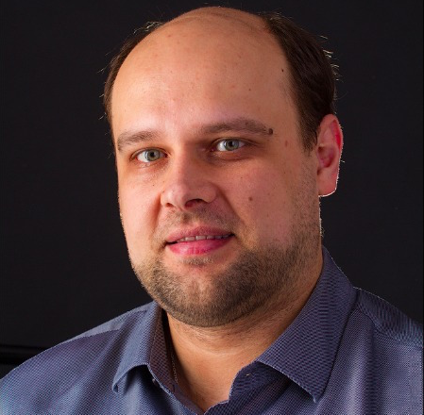
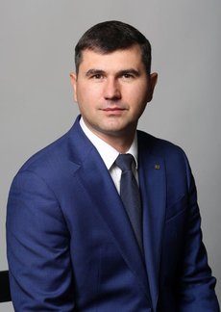
Общие сведения о Центре НТИ
Руководитель и ключевые фигуры:
Базовая организация Центра НТИ
ФГБОУ ВО «Томский государственный университет систем управления и радиоэлектроники»
Разработка и обеспечение интеграции в единую платформу технологий и инструментов доверенного взаимодействия. Разрабатываемое решение направлено на организацию технологической и методической поддержки инновационных компаний, разрабатывающих современные цифровые рыночные продукты.
фото
фото
Шелупанов Александр Александрович
Директор Центра
Президент ТУСУР,
д.т.н., профессор
E-mail: saa@tusur.ru
Конев Антон Александрович
Заместитель директора
к.т.н., доцент
E-mail: kaa@fb.tusur.ru
Пермяков Руслан Анатольевич
Заместитель директора по развитию
E-mail: pra@yandex.ru
Наблюдательный совет Консорциума:
Председатель: Рулевский Виктор Михайлович,
ректор ТУСУР, д.т.н., профессор
E-mail: rector@tusur.ru
Члены Совета – представители индустриальных организаций, входящих в Консорциум
Расходы Центра, млн руб. | 1 451,2
Грант | 650,0
Софинансирование | 801,2

Slide 8
Общие сведения о Центре НТИ
Основные подразделения Центра НТИ:
НИЦ «Доверенные системы на основе АПК»
НИЦ «Интеллектуальные системы доверенного взаимодействия»
НИЦ «Доверенные системы с использованием квантовых технологий и криптографии»
Проектный офис
Центр Трансфера Технологий
Методический отдел
PR-служба
Деятельность научно-инжиниринговых центров (НИЦ) направлена на адаптацию существующих и создаваемых технологических решений к рыночным и отраслевым требованиям. Такой подход, с одной стороны, снимает инвестиционные риски и позволяет без наращивания компетенций в области информационной безопасности создавать надежные и безопасные продукты рыночным компаниям, с другой стороны, обеспечивает вывод продукции компаний-членов Консорциума на новые сегменты рынков.
Развитая операционная структура центра позволяет, наряду с проектным управлением, использовать лучшие практики операционного управления деятельностью подразделений центра для решения типовых задач, поступающих от субъектов рынка (МиСП, компании НТИ и другие).

Slide 9












Участники консорциума
Головная организация
Участники консорциума

Slide 10
Консорциум Центра
13
Cотрудничество:
Компания СИБ в 2022 году запустит киберполигон для тестирования безопасности цифровых решений.
Силами Консорциума в 2023 году будет разработан предварительный стандарт «Доверенное взаимодействие».
В 2025 году будет создан распределенный киберполигон, включающий ресурсы ТУСУР, НГТУ, СибГУТИ, ИВМиМГ СО РАН, ООО СИБ.
Компании Аладдин и Миландр, Инфотекс к 2026 году запустят производство электронных отечественных компонентов и узлов взаимодействия с криптографическими протоколами, реализованными на отечественных микроконтроллерах.
Совместная разработка программ основного и дополнительного образования с СибГУТИ, НГТУ, СПбПУ, ОМГТУ, ТулГУ.
Совместно с Ассоциацией экспорта технологического суверенитета, при поддержке экспертов Центра НТИ, будет проведен форум по тематике центра для стран АТЭС.
ОРГАНИЗАЦИЙ
В КОНСОРЦИУМЕ
5
КОММЕРЧЕСКИХ КОМПАНИЙ
7
ВУЗОВ И НАУЧНЫХ ОРГАНИЗАЦИЙ
1
НЕКОММЕРЧЕСКАЯ ОРГАНИЗАЦИЯ

Slide 11
Планы на 2022-2026 гг.
К 2026 году Центр НТИ преобразуется в инжиниринговый Центр, который будет работать с проектами TRL 6-8 по направлениям «ИТ в медицине» и «Телемедицина», распределенная энергетика, цифровое управление транспортными системами, индустрия 4.0, обеспечивая внедрение технологических решений доверенного взаимодействия.
Целевые доходы 2022-2026 гг.:
Целевые показатели в 2026 году:
40
94
РИД СОЗДАЕТСЯ ЕЖЕГОДНО
ШТАТНЫХ СОТРУДНИКА
600
50
СПЕЦИАЛИСТОВ ОБУЧАЕТСЯ ЕЖЕГОДНО
ЛИЦЕНЗИЙ РЕАЛИЗУЕТСЯ ЕЖЕГОДНО
млн руб.

Slide 12

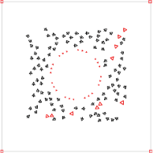


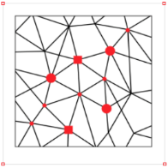

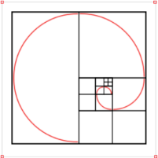
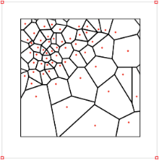

Аспекты взаимодействия Центра с рынками НТИ
Разрабатываемые технологии и тех. пакеты
Защита критической инфраструктуры
Обеспечение целостности и непрерывного функционирования каналов связи с беспилотными аппаратами с учетом требований по быстродействию и энергопотреблению.
Защита AI
Обеспечение приватности и требований законов (152-ФЗ и GDPR)
Защита коммерческой тайны и know-how компании
автонет
аэронет
маринет
Защита критической инфраструктуры
Обеспечение целостности и непрерывного функционирования технологических каналов связи с учетом требований по быстродействию и энергопотреблению.
Моделирование рисков и угроз для типовых продуктовых решений компании НТИ
Защита коммерческой тайны и know-how компании
Формирование индивидуального технологического пакета для компании НТИ, включая документацию для разработчика и необходимые нормативные документы для выхода на рынок
технет
энерджинет
хоумнет
Обеспечение приватности и требований законов (152-ФЗ и GDPR)
Математически доказанное обезличивание информации
Обеспечение целостности и непрерывного функционирования каналов связи с учетом требований по быстродействию и энергопотреблению.
Защита AI
Защита коммерческой тайны и know-how компании
хэлснет
нейронет

Slide 13


Ключевые проекты
Технологии защиты систем искусственного интеллекта от злонамеренных или случайных воздействий, влияющих на достоверность результатов их работы
Планируемые результаты проекта
Технология выявления специфических атак на механизмы вычислительного интеллекта и поддержания высокой решательной способности современных моделей ИИ и машинного обучения в условиях воздействия на них дестабилизирующих факторов на этапах обучения, процессирования и принятия решений на знаниях.
Технология защиты от киберугроз, направленных на когнитивные и интеллектуальные системы обработки знаний.
Технология встроенной аналитической экспертизы систем ИИ, обеспечивающая прозрачность и контролируемость результатов работы систем ИИ в условиях атак на базы знаний и механизмы машинного обучения.
13

Slide 14

Ключевые проекты
Технология доверенного взаимодействия компонентов решения для удаленного доступа к инфраструктуре виртуальных рабочих столов пользователей
Планируемые результаты проекта
Технология взаимной аутентификации и авторизации компонентов, участвующих во взаимодействии, а также конфиденциальности и целостности информации, которой обмениваются участники взаимодействия.
Программно-аппаратный комплекс, реализующий технологии доверенного взаимодействия компонентов решения для удаленного доступа к инфраструктуре виртуальных рабочих столов пользователей (Virtual Desktop Infrastructure, VDI).
Технология интеграции с аппаратурой квантового распределения ключей (КРК) по стандартизированным в РФ протоколам для возможности получения и использования квантово-защищенных ключей (КЗК) с целью криптографической защиты информации между участниками взаимодействия.

Slide 15

Ключевые проекты
Технологическая платформа для доверенного взаимодействия конечных устройств инфраструктуры IoT на базе российских модулей безопасности (Security Element - SE)
Планируемые результаты проекта
SE с поддержкой российской и зарубежной криптографии на базе доверенных отечественных микроконтроллеров (набор отладочных и коммуникационных модулей для NBIoT и GSM; USB-токены для строгой аутентификации и электронной подписи).
Набор встраиваемого, системного, отладочного ПО для SE с функциями: доверенной загрузки и обновления встраиваемого ПО; дистанционного безопасного управления, администрирования и профилирования.
SDK, методические рекомендации по разработке доверенных устройств на базе предлагаемых модулей с использованием технологии Secure-by-Design.

Slide 16

Ключевые проекты
Технология разработки и производства защищенных от инвазивных атак микросхем для криптографических задач
Планируемые результаты проекта
Технологии разработки и производства микросхем, защищенных от инвазивных атак, и управления их жизненным циклом.
Специализированный микроконтроллер для реализации криптографических систем (отечественные и иностранные симметричные и ассиметричные алгоритмы) с защитой от инвазивных атак.
Отладочные платы, методические рекомендации по разработке доверенных устройств на базе специализированного микроконтроллера.

Slide 17

Ключевые проекты
Технология интеллектуального управления данными для платформы «Доверенная среда обмена информацией», включающая в себя автоматизированные системы обезличивания и обогащения данных
Планируемые результаты проекта
Технология математически гарантированного обезличивания, в т.ч. при формировании коммерческих датасетов.
Технологии интеллектуального управления данными, включая деперсонализацию больших объёмов данных.
Методика автоматизированного обезличивания данных.
Система интеллектуального управления, обогащения и обезличивания данных.

Slide 18

Ключевые проекты
Технология семантической контент-фильтрация сетевого трафика (нежелательного контента)
Планируемые результаты проекта
Технология семантической контент-фильтрации сетевого трафика с применением методов искусственного интеллекта.
Предварительный стандарт, описывающий основные элементы, обеспечивающие безопасное взаимодействие прикладного программного обеспечения, элементов IoT, сервисов и элементов инфраструктуры на базе онтологической машиночитаемой модели доверия в цифровых средах.
Технология контент-фильтрации недоверенной информации на основе проверки авторства.
Система защиты конечного пользователя от злонамеренного контента, формируемого при помощи методов социальной инженерии, deepfake и пр.

Slide 19

Ключевые проекты
Технология построения цепочек информационного обмена и обеспечения доверия в недоверенной среде
Планируемые результаты проекта
Технология выявления специфических атак на каналообразующие элементы, подсистемы анализа и корреляции событий информационной безопасности.
Технология оценки уровня доверия и поддержания заданного уровня доверия между участниками информационного обмена.
Технология построения комплексных решений доверенного взаимодействия для применения в прикладных задачах на основе открытого API-интерфейса, реализующего подключение прикладных сервисов в доверенную среду.

Slide 20

Образование
Программы дополнительного образования
Системы доверенной аутентификации
Угрозы безопасности и принципы формирования наборов данных для систем искусственного интеллекта и машинного обучения
Доверенное взаимодействие конечных устройств инфраструктуры IoT
Защита систем искусственного интеллекта от злонамеренных или случайных воздействий
Доверенный искусственный интеллект
Современные технологии контентной фильтрации
Управление инцидентами и непрерывностью бизнеса
Обеспечение доверенного взаимодействия при управлении системами объектов КИИ
Квантовые технологии в решениях доверенного взаимодействия
Контроль безопасности на основе продленной аутентификации

Slide 21

Инфраструктура
Комплексы
Учебно-исследовательский комплекс «Технологии доверенного взаимодействия» на основе продуктов Аладдин РД, предназначенных для управления доверенной аутентификацией.
Учебно-исследовательский комплекс «Операционный центр безопасности» на основе продуктов Positive Technologies, предназначенных для обнаружения атак и управления инцидентами.
Учебно-исследовательский комплекс «Виртуальная инфраструктура» на основе продуктов EVE-NG, предназначенных для моделирования атак на сети различных топологий.
Учебно-исследовательский комплекс «Квантовые коммуникации и квантовая криптография» на основе продуктов Инфотекс, предназначенных для построения систем доверенного взаимодействия с использованием квантово-защищённых ключей.

Slide 22
Контакты Центра НТИ ТДВ:
Email: office@nti.tusur.ru
Tel:+7(3822) 70-15-29
сайт Центра: https://nti.tusur.ru

